Slide 1
第七届创新杯初审答辩 --空铁联运推荐助手
15211090 杨承昊
16211070 孔子乔
15211085 张利鹏
15211104 郗航

Slide 2
背景简介
航空运输因为其高速快捷而受到广泛赞誉。然而其价格过于高昂，特别是对于长途出行而言，如果完全使用航空运输，成本将相当高昂。高铁/动车运输是最近几年新兴的运输方式，虽然速度不及航空运输，但是远快于传统的铁路运输，而且价格相对航空运输更加低廉，不过现在高铁/动车运输路线尚不完备，仍然需要和其他运输方式配合才能满足出行需要。
另外一方面，用户对于出行的要求也更加多样化。具体而言，用户不再仅看重运输时间，路费等因素，可能还希望换乘时间更充分，或者用户可能对于某些运输方式有特别的偏好，比如特别喜欢高铁出行等。
基于用户多样化的出行需求和两种主流交通运输方式的特点，我们决定做一款空铁联运推荐助手，他能根据交通运输的情况和用户的偏好智能地为用户推荐出行方式，规划出行总体路线。

Slide 3
创新点
1. 智能学习用户对出行方式的偏好，并能结合航空运输、高铁运输的实时状态给出出行方式推荐，推荐结果将随着交互次数变多而更加精准。
2. 能根据历史记录以及航空运输、高铁运输的实时状态给出出行风险评估，比如换乘时间估计，晚点率估计等。
3. 更加灵活的路线生成方式。传统的路线生成方式多从数据库中调取记录路线或者根据先验的经验，我们设计的算法能够根据差分约束系统和神经网络动态生成出行路线。

Slide 4
项目难点
1. 系统初始运行时，用户数据集严重不足，将会导致推荐系统学习失败。
2. 采集的用户数据特征需要经过精心设计，以更精确地跟踪用户的喜好。
3. 出行的风险很难给出较为精确的量化估计。
4. 为了生成一条高质量的出行路线，需要较为充分的遍历由各交通枢纽节点和不同的运输方式组成的庞大的搜索空间，这将带来较大的计算困难。

Slide 5
解决方案（一）
1. 针对数据集不足的问题，我们从传统的无参数学习和集成系统获得启发，引入规则集决策系统和基于内容的协同过滤(content-based collaborative filtering)系统作为过渡，系统开始时，赋予这两个系统更高的权重，由于它们不依赖用户的数据，可以保证推荐系统不会有很严重的误判；到了用户数据积累量达到一定水平，权重动态调整，由深度推荐系统负责主要推荐工作。
2. 针对用户的特征，我们参考了有关论文后，将以路线的点击率，用户驻留页面时间，购买记录和用户注册时填写的信息为基本输入数据，利用神经网络自动学习数据高维表示的特征，便可以免去反复的特征工程。
3. 风险的估计我们将采用回归分析的方式，根据航班，列车的历史记录估算延迟期望时间，同时参考机场和火车站发布的信息对估算结果做调整；另一方面，我们将利用网络流算法来确证各个换乘环节是否能顺利进行。

Slide 6
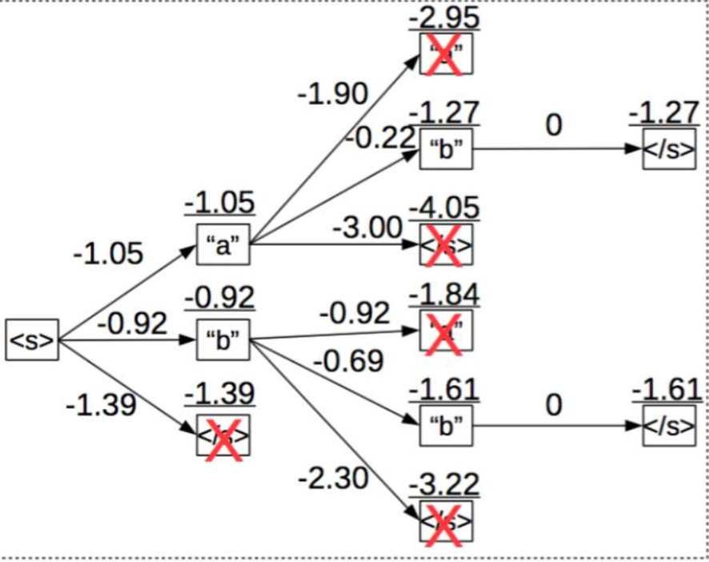
解决方案（二）
4. 路线生成的计算困难可以由深度学习流行的“集束搜索(beam-search)”方法得以缓解。该算法利用贪心算法原理，在搜索的每一步产生的所有状态中，根据评估函数挑选固定数量的状态做下一步扩展的基础，其余抛弃，集束搜索算法演示图如下图所示。这虽然是用于深度语言模型的算法演示，但我们将其中的词节点改为交通枢纽节点，即可实现相同的效果。这个算法的优点是，能以极高的效率找出一条质量较高的路线（虽然并非全局最优，但是会比普通的单步决策更加充分的利用搜索空间中的信息）

